Slide 1
Advanced Data Analytics Introduction
Birol Yüceoğlu
Migros T.A.Ş.
byuceoglu@migros.com.tr

Slide 2
Syllabus
Python, Jupyter Notebook
Machine learning, scikit-learn
Case Study - Supervised Learning: Kredi Skorlama
Case Study - Unsupervised Learning: Müşteri Segmentasyonu
Case Study – Supervised Learning: Fotoğraftan Karakter Tanıma
Case Study – Unsupervised Learning: El Yazısından Karakter Tanıma

Slide 3
Machine Learning
Supervised learning (Güdümlü öğrenme)
Classification
Regression
Unsupervised learning (Güdümsüz öğrenme)
Association rules (Birliktelik kuralları)
Recommender systems (Tavsiye sistemleri)
Text mining (Metin analizi)
Social networks (Sosyal ağ analizi)

Slide 4
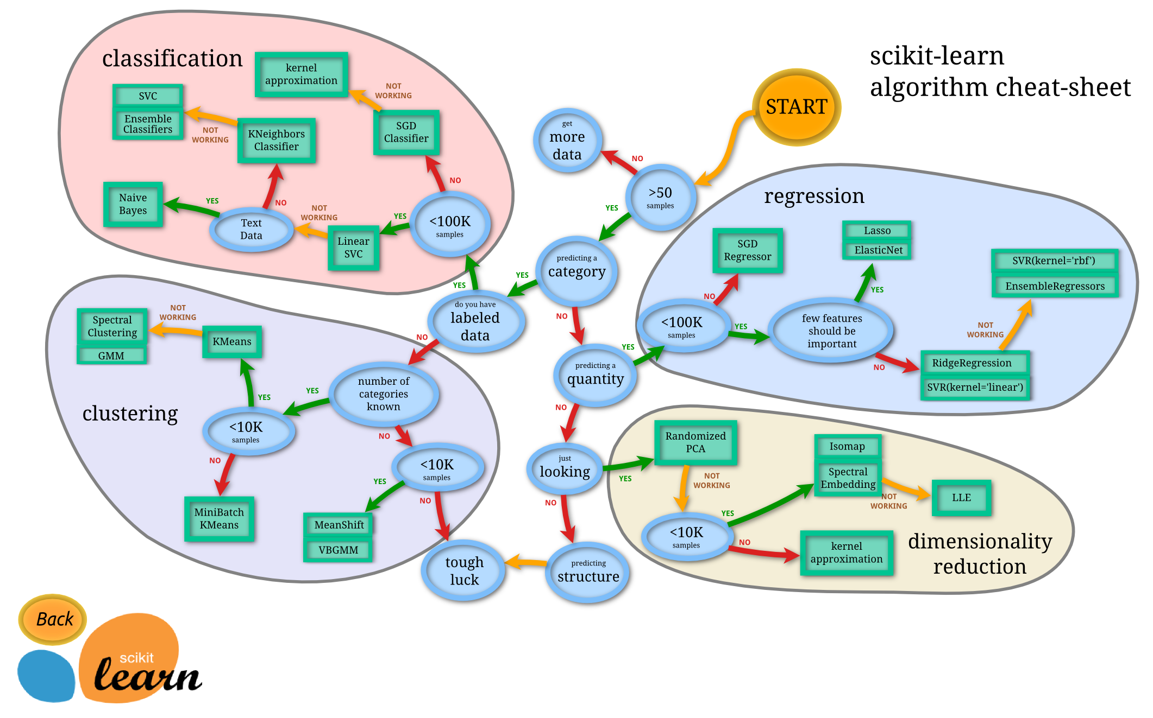
Machine Learning

Slide 5
Python
Python için Anaconda distributionını kullanacağız.
https://www.anaconda.com/download/
3.5 ya da 3.6 versiyonunu indirebilirsiniz
Anaconda kullanacağımız bir çok paket yüklü halde geldiği için en kolay kullanabileceğimiz paketlerden biri.
Console, editör ve notebook ortamlarıyla birlikte geliyor.

Slide 6
Scikit-learn
Kolay bir API’a sahip bir makine öğrenmesi kütüphanesi
Modelleri, dönüşümleri benzer komutlarla gerçekleştirmek mümkün (fit/predict, transform)
Kullanacağımız paketi yükleme
from sklearn.tree import DecisionTreeClassifier
Kullanacağımız yöntemi oluşturma
clf = DecisionTreeClassifier(options)
Öğrenme
clf.fit(X_train,y)
Tahmin ve test
y_pred = clf.predict(X_test)

Slide 7
Scikit-learn
Tahmin yöntemi bir çok classifierda olasılıksal olarak da tahmin etmemizi sağlar
y_pred_proba = clf.predict_proba(X_test)
Transform yöntemi ise daha çok veri ile ilgili dönüşümleri yapmamızı sağlar. Bunlar ölçekleme, normal dağılıma dönüştürme, principal component analysis gibi yöntemleri içerir. Aynı zamanda verideki eksikleri doldurmak için kullanılan araçlar da transform yöntemini kullanır:
X_transformed = PCA.transform(X_test)

Slide 8
Jupyter Notebook
Interactive computing environment
Kod ve yorum/gözlemi beraber yazabilme imkanı tanıyan bir ortam
Hazırlanan notebooklar çeşitli formatlarda kaydedilebilir (html, pdf, py, tex)

